Slide 1
Bootstrap 5
Rafał Rogal

Slide 2
Bootstrap – co to jest, czy warto używać?
Bootstrap to gotowy szkielet (ang. framework) do budowania wizualnej części stron internetowych. Jest najpopularniejszą biblioteką tego typu na świecie a jego popularność eksplodowała w czasach 2011 – 2013, kiedy był często wykorzystywany, aby stosunkowo niskim kosztem wdrożyć mechanizm skalowalnych układów stron internetowych.

Slide 3
Zasada działania
Framework stanowi styl CSS, który można pobrać z tej lokalizacji:
https://getbootstrap.com/docs/5.2/getting-started/introduction/
Link do czytelnej dokumentacji jest poniżej:
https://v5.getbootstrap.com/docs/5.2/getting-started/introduction/
Równie dobrze możesz pobrać lokalnie bootstrapa i utrzymywać zadaną strukturę katalogów:
https://getbootstrap.com/docs/5.2/getting-started/contents/#css-files

Slide 4
Cel stosowania Bootstrapa
Główną motywacją do stosowania tej biblioteki jest nie tylko przyspieszenie pracy i korzystanie z responsywnej siatki CSS, ale także rozwiązanie problemów krzyżowej kompatybilności pomiędzy najpopularniejszymi przeglądarkami.
Przeglądarki różnych producentów posiadają drobne różnice w interpretacji stylów CSS i domyślne wartości niektórych właściwości CSS. Bootstrap niweluje to za pomocą Reboota czyli zestawu instrukcji, które niejako normalizują domyślne ustawienia i wymuszają sytuację, w której kod napisany w ramach frameworka będzie zinterpretowany prawie identycznie. Reboot nadaje stronie domyślny font Segoe UI, oraz zeruje marginesy najpopularniejszych selektorów.

Slide 5
Co nowego w Bootstrap 5?
W Bootstrapie 5 jest wiele pozytywnych zmian, które przede wszystkim polepszają wydajność strony internetowej. To powoduje szereg zalet zarówno dla programistów jak i użytkowników końcowych.
rezygnacja z jQuery
wprowadzenie dedykowanych ikon SVG
rezygnacja ze wsparcia Internet Explorer 10
zmiana środowiska do testów (QUnit na Jasmine)
Oczywiste (patrz punk 1.), liczne zmiany w kodzie JavaScript,
nieznaczne zmiany w CSS,
odświeżenie kontenerów i wprowadzenie do nich „responsywności”,

Slide 6
Obsługiwane przeglądarki
Bootstrap wspiera najnowsze stabilne wersje przeglądarek popularnych dostawców. Takie przeglądarki jak Chrome, Firrefox, Edge, Safari są z nim kompatybilne. W przypadku innych przeglądarek bazujących na silniku WebKit, Blink, Gecko nie powinny występować istotne problemy.

Slide 7
Responsywna siatka Bootstrap 5
Siatka Bootstrap 5 korzysta z tzw. punktów granicznych (ang. breakpoint). Za pomocą breakpointów dostosowujemy układ strony do aktualnego pola roboczego (ang. viewport) przeglądarki.
Uwaga: O aktualnym trybie nie decyduje faktyczna ilość pikseli na ekranie a pojęcie piksela CSS, które jest zależne od ustawień systemowych i przykładowo przybliżenia (zoomu), który można włączyć w przeglądarkach.
W Bootstrapie rozróżniamy aktualnie 6 szerokości:
X-Small: od 0 do 576px – (brak wrostka)
Small: ≥576px – sm
Medium: ≥768px – md
Large: ≥992px – lg
Extra large: ≥1200px – xl
Extra extra large: ≥1400px – xxl

Slide 8
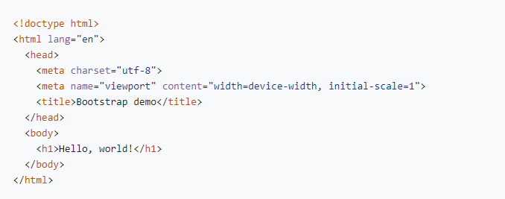
Instalacja
Na początek musimy mieć fundament jak na każdej poprawnej stronie internetowej zgodnej z HTML5:

Slide 9
Instalacja c.d.
Wystarczy teraz do sekcji head dodać plik CSS z Bootstrapem:
<link href="https://cdn.jsdelivr.net/npm/bootstrap@5.2.2/dist/css/bootstrap.min.css" rel="stylesheet" integrity="sha384-Zenh87qX5JnK2Jl0vWa8Ck2rdkQ2Bzep5IDxbcnCeuOxjzrPF/et3URy9Bv1WTRi" crossorigin="anonymous">
Kompontent JS jest opcjonalny. Skoro jest to kurs nowej wersji sprawdźmy jak wypada całość w praktyce. Przed tagiem zamykającym </body> dołączamy plik ze skryptem.
<script src="https://cdn.jsdelivr.net/npm/@popperjs/core@2.11.6/dist/umd/popper.min.js" integrity="sha384-oBqDVmMz9ATKxIep9tiCxS/Z9fNfEXiDAYTujMAeBAsjFuCZSmKbSSUnQlmh/jp3" crossorigin="anonymous"></script>
<script src="https://cdn.jsdelivr.net/npm/bootstrap@5.2.2/dist/js/bootstrap.min.js" integrity="sha384-IDwe1+LCz02ROU9k972gdyvl+AESN10+x7tBKgc9I5HFtuNz0wWnPclzo6p9vxnk" crossorigin="anonymous"></script>
JavaScript zapewnia działanie karuzel, harmonijek, menu mobilnego i tego typu rozwiązań które są opcjonalne i wzbogacają doświadczenia. Jeśli nie planujesz używać rozwijanych menu, okienek podręcznych lub podpowiedzi, zaoszczędź kilka kilobajtów, nie włączając Poppera.

Slide 10
Pełny kod przykładu
start.html

Slide 11
Kontenery
Kontenery były także w poprzednich wersjach Bootstrapa. W Bootstrapie 5 wprowadzono kontenery o różnych wielkościach. Sprawdźmy ich funkcjonowanie w praktyce. Od tej pory wszelki kod dodajemy do części <body>:
<div class="container-sm"><h2>container-sm</h2></div>
<div class="container-md"><h2>container-md</h2></div>
<div class="container-lg"><h2>container-lg</h2></div>
<div class="container-xl"><h2>container-xl</h2></div>
<div class="container-xxl"><h2>container-xxl</h2></div>

Slide 12
Kod źródłowy przykładu
container.html

Slide 13
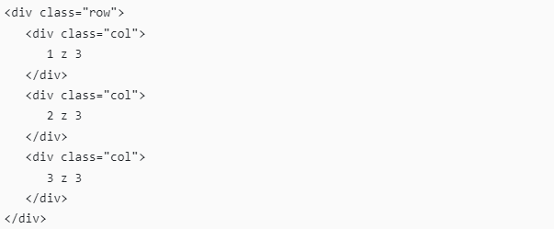
Siatka
Za pomocą siatki (ang. grid) rozmieszczamy elementy na stronie internetowej. Za pomocą równych podziałów możemy tworzyć estetycznie wyglądające bloki z dowolną treścią.
W Bootstrapie nie posługujemy się już rozmiarem xs. Wynika to z zastosowania podejścia mobile-first.
Równy podział typu 1/2 lub 1/3 można wykonać za pomocą metody auto-layout. Przykładowo chcąc otrzymać układ 1/3 niezależnie od wielkości widoku kod będzie wyglądał tak:

Slide 14
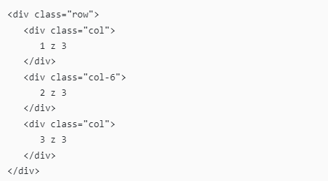
Siatka c.d.
Chcąc wymusić szerokość jednego z elementów, wystarczy dodać liczbę odpowiadającą szeroości, np. col-6:

Slide 15
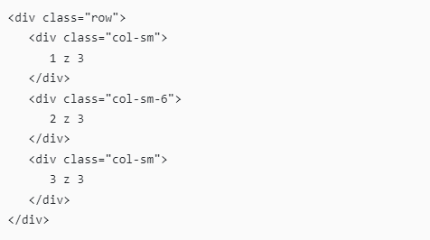
Siatka c.d.
Jeżeli chcemy aby dany podział obowiązywał tylko na konkretnej szerokości pola roboczego, wystarczy dodać odpowiadający infiks, przykładowo col-sm. Wówczas podział będzie obowiązywał w szerokości odpowiadającej punktowi Small:

Slide 16
Siatka c.d.
W ramach tworzonych siatek możemy dodawać dodatkowe klasy do wyrównywania, tworzenia odstępów oraz zmiany kolejności. tutaj odeślę do dokumentacji, która porusza szczegółowe przypadki:
https://getbootstrap.com/docs/5.2/layout/columns/

Slide 17
Kod przykładu
grid.html

Slide 18
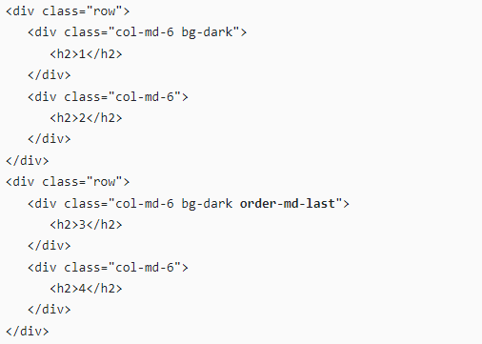
Zmiana kolejności kolumn
Częstym problemem z tego działu jest zmiana kolejności kolumn w widoku mobilnym (ang. reordering). Internet i serwisy typu StackOverflow czy CodePen są dosłownie zapchane wszelkiego rodzaju rozwiązaniami bazującymi na CSS lub sztuczkach JavaScript. W Bootstrapie 5 bardzo łatwo możemy użyć klasy order. Zobacz jak to działa w praktyce na przykładzie szachownicy, która często sprawia problem w tzw. responsywności.

Slide 19
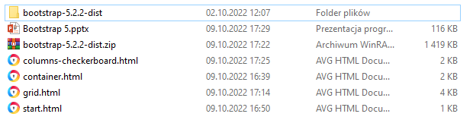
Kod przykładu
columns-checkerboard.html
Tu dla przykładu pobrany został bootstrap lokalnie. Przechowywany w katalogu bootstrap-5.2.2-dist. Powyższy plik umieszczony został poziom wyżej, poza katalogiem bootstrap-5.2.2-dist. Zastosowaliśmy tu adresowanie względne.

Slide 20
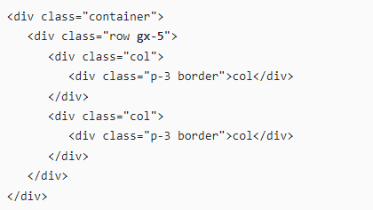
Odstępy i marginesy
Pomiędzy kolumnami siatek, można dostosować responsywną przestrzeń. Jak to działa?
Kierunek poziomy
W kierunku poziomym możemy dostosowywać odstęp za pomocą klasy -gx-*.

Slide 21
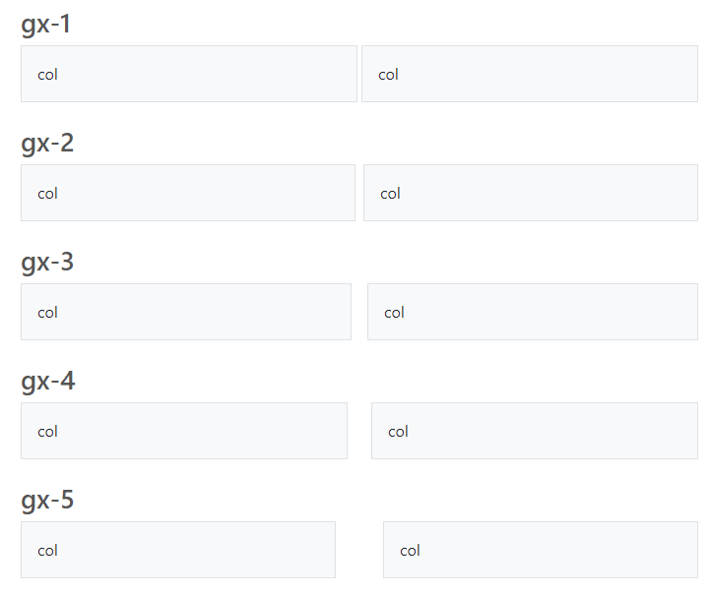
Odstępy i marginesy c.d.
Odstępy między kolumnami
W takich sytuacjach możemy też użyć dla dowolnego elementu klasy dodającej margines wewnętrzny
w kierunku osi x np. .px-4.

Slide 22
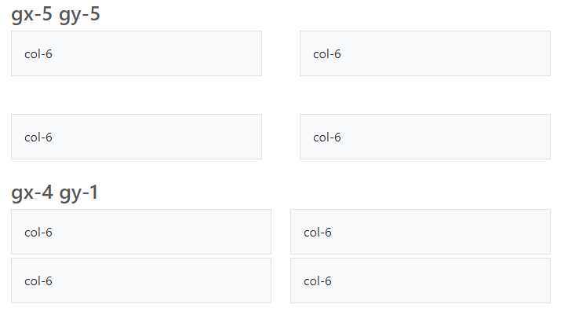
Odstępy i marginesy c.d.
Kierunek pionowy
W kierunku pionowym, czyli osi Y, wystarczy użyć odpowiednio klas: gy-* dla odstępów pomiędzy kolumnami oraz py-* dla dowolnego elementu. Klasy odpowiedzialne za odstępy można kombinować ze sobą. Np:

Slide 23
Odstępy i marginesy c.d.
Ukrywanie elementów
Standardowo, w Bootstrapie mamy też możliwość ukrywania elementów w danym punkcie granicznym lub np. dla wydruków. Służą do tego klasy:
d-none – ukrywa element globalnie
d-none d-sm-block – ukrywa element tylko dla widoku xs
d-sm-none d-md-block 0 ukrywa element tylko dla widoku sm
d-block d-sm-none – widoczne tylko dla widoku xs
d-none d-lg-block d-xl-none – widoczne tylko dla widoku lg
I tak dalej i tak dalej…
d-print-none – ukrywa coś na wydruku strony. Jest to przydatne w przypadku formularzy i przykładowo ukrywania elementów nawigacyjnych strony.
Więcej w dokumentacji https://getbootstrap.com/docs/5.2/utilities/display/

Slide 24
Wyrównywanie zawartości za pomocą d-flex
Klasa d-flex z może być przydatna w wielu różnych przypadkach. Począwszy od tak podstawowych elementów jak paski nawigacyjne, stopki czy nagłówki, kończąc na treści i skomplikowanych, kreatywnych layoutach.
Wyrównanie w poziomie
Dodając klasę d-flex, bezpośrednim elementom potomnym nadawana jest właściwość flex. Najlepiej wszystko pokazać na kolejnych przykładach.

Slide 25
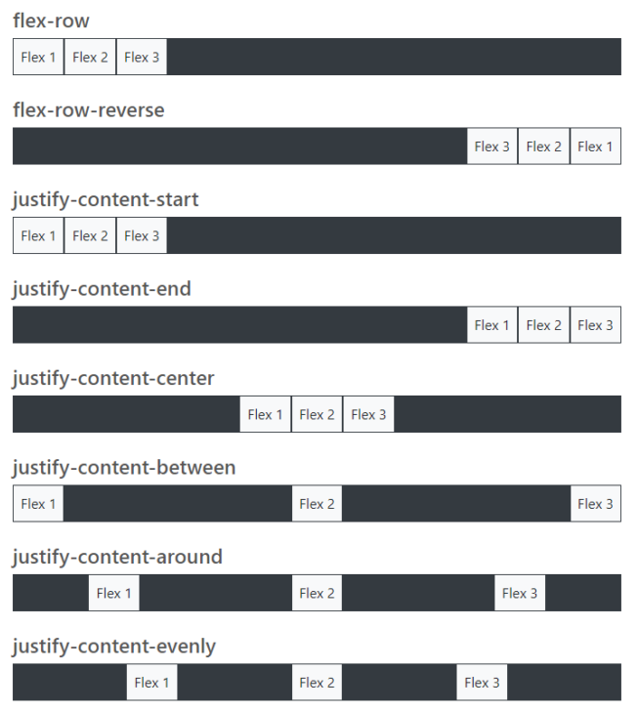
Wyrównywanie zawartości za pomocą d-flex c.d.
Wyrównywanie zawartości za pomocą d-flex

Slide 26
Kod przykładu
d-flex.html

Slide 27
Wyrównywanie zawartości za pomocą d-flex c.d.
Wyrównanie w pionie
Wyrównanie w pionie latami było problemem webmasterów. Istniały przeróżne techniki bazujące czy to na display:table-cell czy sztuczkach typu top:50% w kombinacji z transform: translateY(-50%). Te bolączki jakiś czas temu wyeliminował flexbox a w Bootstrapie można również wykorzystać wygodne klasy.

Slide 28
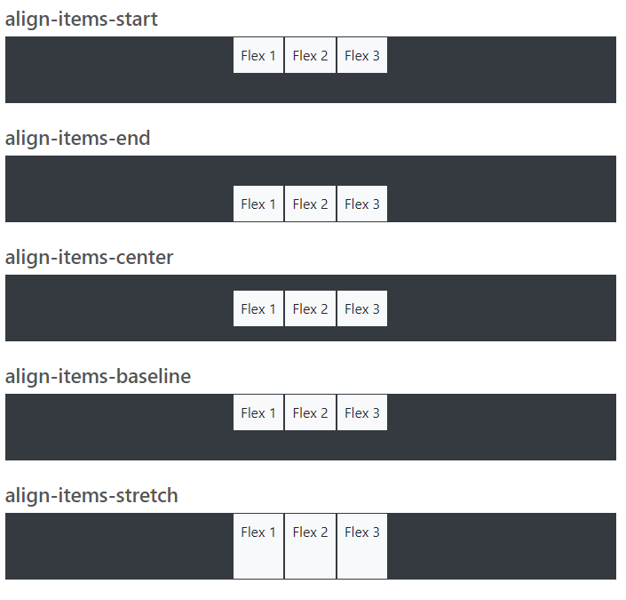
Wyrównywanie zawartości za pomocą d-flex c.d.
d-flex w praktyce – wyrównanie w pionie

Slide 29
Kod przykładu
d-flex-vertical-align.html.html

Slide 30
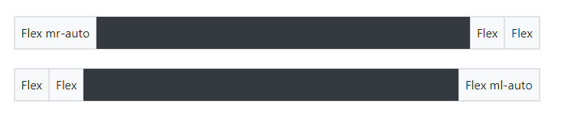
Wyrównywanie zawartości za pomocą d-flex c.d.
Automatyczny margines
Na koniec pokażę jeszcze ja działa ml-auto i mr-auto, które można nadać obiektom wewnątrz d-flex:

Slide 31
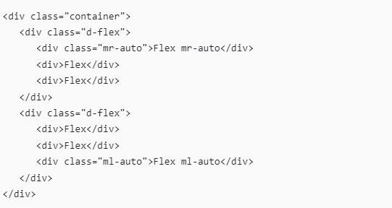
Wyrównywanie zawartości za pomocą d-flex c.d.
Uwaga: ml-auto i mr-auto (jak i wszystkie określenia left i right) zostały wycofane w alfie i od bety zamiast niego są określenia (start i end) – dla spójności z językami RTL:
ms-auto
me-auto
Sprawdź inne szczegółowe przypadki związane z klasami flex-wrap i align-content: https://v5.getbootstrap.com/docs/5.2/utilities/flex/

Slide 32
Wyrównywanie zawartości za pomocą d-flex c.d.
W celu wyrównania do lewej i prawej można użyć tradycyjnych właściwości:
float-start,
float-end,
float-none
Można użyć różnego opływania dla konkretnych punktów granicznych np. float-sm-start.

Slide 33
Position
Właściwości position też można szybko dodać do obiektu HTML:
position-static,
position-relative,
position-absolute,
position-fixed,
position-sticky.

Slide 34
Centrowanie elementów w pionie i poziomie
Często musimy zakodować napis na zdjęciu. Można to zrobić w taki sposób:
<div class="position-relative bg-secondary">
<img src="obrazek.jpeg" class="position-relative top-0 start-0 w-100 img-fluid">
<div class="position-absolute top-0 start-0 text-white"><h1 class="bg-dark text-white">DIV1</h1></div>
<div class="position-absolute top-0 end-0 text-white"><h1 class="bg-dark text-white">DIV2</h1></div>
<div class="position-absolute top-50 start-50 translate-middle"><h1 class="bg-dark text-white">DIV3</h1></div>
<div class="position-absolute bottom-0 start-0 text-white"><h1 class="bg-dark text-white">DIV4</h1></div>
<div class="position-absolute bottom-0 end-0 text-white"><h1 class="bg-dark text-white">DIV5</h1></div>
</div>
Korzystanie w ten sposób w właściwości position pozwala też dodać oznaki i etykiety w narożach danego elementu. Za pomocą dodatkowych klas takich jak: translate-middle, translate-middle-y, translate-middle-x powodujemy wycentrowanie elementu.

Slide 35

Centrowanie elementów w pionie i poziomie
Zwróć uwagę, że to nie jest tło. Możemy wykorzystać natywny lazy loading i zapewnić bardzo wysoką wydajność wszelkiego rodzaju slajderów i hero-image.

